Slide 1

C언어 (CSE2035) (Chap11. Derived types-enumerated, structure, and union) (1-1)
C 프로그래밍
Sungwon Jung, Ph.D.
Dept. of Computer Science and Engineering
Sogang University
Seoul, Korea

Slide 2
제출 형식
제출 메일 : 2015cprogramming02@gmail.com
메일 제목 : [실습14]학번_이름 : [실습14]20151234_홍길동
첨부 파일 : [실습14]학번_이름 .zip
( 각 소스 파일은 cp실습번호_학번_p문제번호.c)
예를들어, 실습1의 문제 2번 소스 : cp1_20151234_p2.c
제출 기한 : 당일 수업 종료 시 까지
실습 시간 안에 제출 못할 시, 다음날 24:00까지 제출
담당 멘토들에게 , 실습결과를 확인 받은 후 제출
(그렇지 않은 경우 불인정)
COPY X

Slide 3
Practice 1.
날짜를 입력 받아 그 날이 무슨 요일인지 출력해주는 함수를 작성하시오.
주어진 year, month, day를 입력하여 요일을 구하는 공식은 다음과 같다.
이 결과 값(0 ~ 6)과 월요일, 화요일, …, 일요일 사이의 관계를 구한 뒤 프로그램을 작성한다.
Enum를 하나의 정수형 변수로 활용할 수 있다.
예를들어, switch, 비교연산, for, while문의 조건 등에 활용 가능하다.
함수의 원형은 다음과 같다.
enum Date getDate(int y, int m, int d); // 요일에 해당하는 값을 return
char* getDay(enum Date currDate); // currDate에 해당하는 요일의 문자열을 return
이 프로그램의 데이터를 저장하기 위해 다음과 같은 구조체를 구현하시오.
(date는 월요일에서 일요일까지의 값을 나타내는 enum 형 변수임)
(year + year/4 - year/100 + year/400 + (13 * month + 8) / 5 + day) % 7
struct Calendar{
int year, month, day; // 입력 받은 연도, 월, 일을 저장
enum Date date; // getDate 함수를 통해 얻은 enum Date값을 저장
char* dateString; // getDayOfWeek 함수를 통해 얻은 값을 저장
};

Slide 4
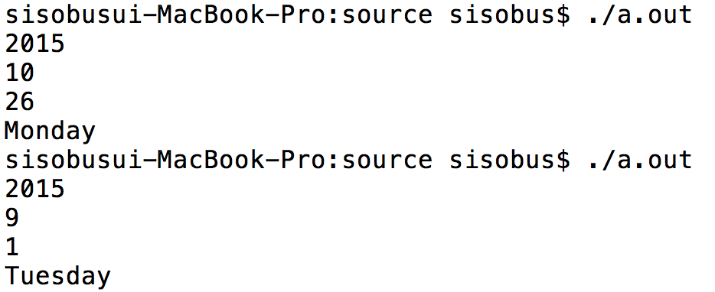
Practice 1.
입력 : Year, Month, Day 입력
출력 : 입력받은 날짜에 해당하는 요일 출력
Example)

Slide 5
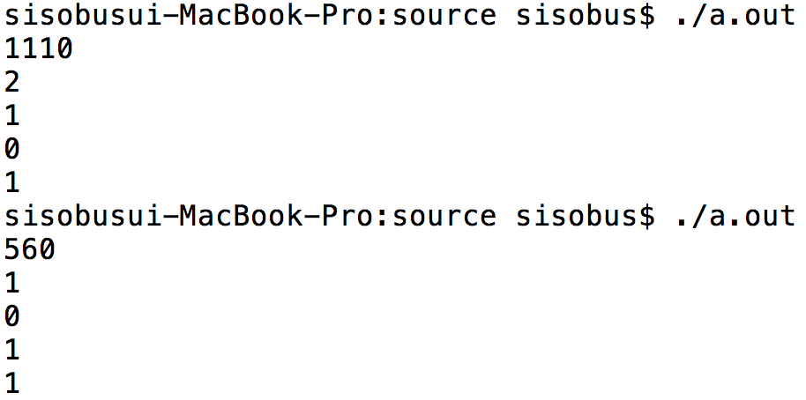
Practice 2.
자판기에 있는 잔돈을 반환하는 프로그램을 만들어라.
자판기에서 반환해 줘야 할 거스름돈을 입력 받은 후 최소한의 동전을 사용하여 거스름돈을 반환해주는 프로그램이다. 오로지 동전만으로 반환(500,100,50,10원로 총 4가지 경우) 해야 한다. 예를들어 1,100원이 거스름 돈일 경우 500원 2개와 100원 한 개로 반환해야 한다. 구조체를 사용하여 프로그램을 작성한다.
입력 : 거스름돈
출력 : 반환한 잔돈의 개수 (500, 100, 50, 10원에 해당하는 개수를 각각 출력) (Example 참고)
Example )

